Slide 1
PROYECTO
SATELITES SOCIALES
La Noticia:
CALIDAD DEL AIRE - CONTAMINACIÓN ATMOSFÉRICA
Estado general de calidad del aire en Colombia en tres momentos:
Durante la pandemia, antes de los incendios y durante los incendios
Datos bajados del satélite Sentinel5P de Copernicus
Enero de 2024
Manuel Dávila Sguerra

Slide 2
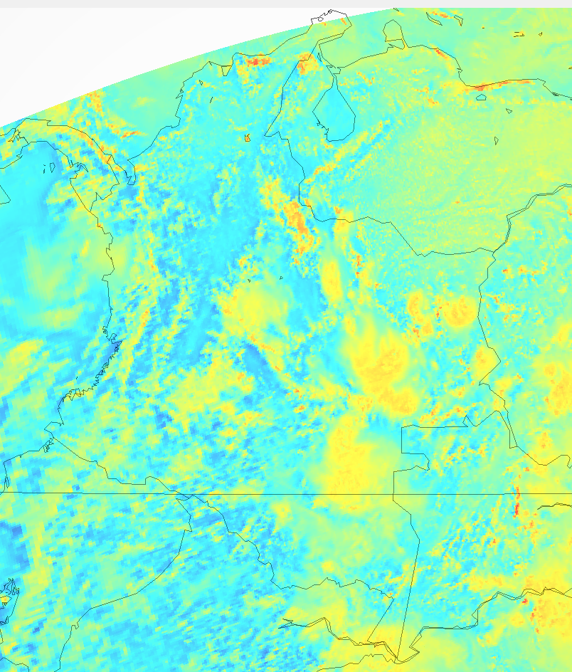
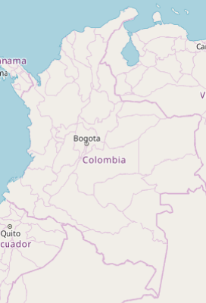
PROYECTO
SATELITES SOCIALES
Calidad del aire de Colombia durante el encierro de la Pandemia Abril 8 de 2020
Zona de Bogotá
Fuente: datos del satélite Sentinel5p de Copernicus: S5P_NRTI_L2__AER_AI_20200408T180448_20200408T180948_12887_01_010302_20200408T184527.nc. Rango de visualización -6 a 1.5

Slide 3
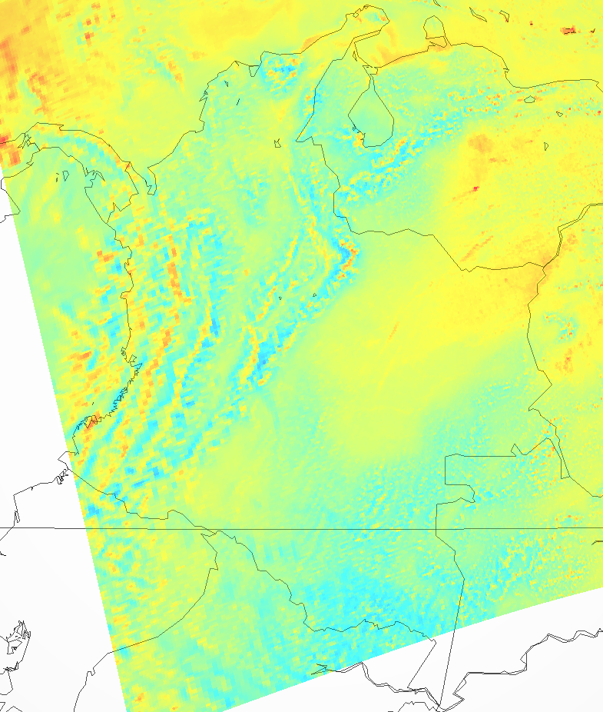
PROYECTO
SATELITES SOCIALES
Calidad del aire de Colombia antes de los incendios Enero 4 de 2024
Zona de Bogotá
Fuente: datos del satélite Sentinel5p de Copernicus: S5P_NRTI_L2__AER_AI_20240104T175326_20240104T175826_32267_03_020600_20240104T183432.nc. Rango de visualización -6 a 1.5

Slide 4
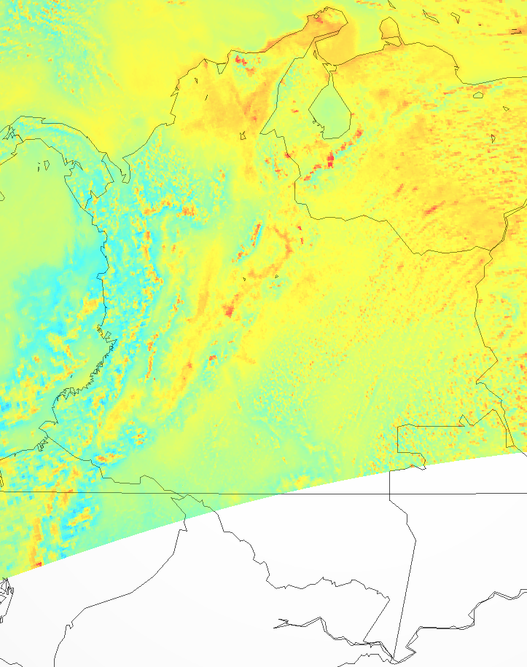
PROYECTO
SATELITES SOCIALES
Calidad del aire de Colombia durante los incendios Enero 24 de 2024
Zona de Bogotá
Fuente: datos del satélite Sentinel5p de Copernicus: S5P_NRTI_L2__AER_AI_20240124T181912_20240124T182412_32551_03_020600_20240124T185918.nc. Rango de visualización -6 a 1.5

Slide 5
PROYECTO
SATELITES SOCIALES
Comparación visual de calidad el aire en 3 momentos
En Pandemia Marzo 4 de 2020
Antes de los incendios Enero 4 de 2024
Durante los incendios Enero 24 de 2024
Fuente: datos del satélite Sentinel5p de Copernicus: S5P_NRTI_L2__AER_AI_20240124T181912_20240124T182412_32551_03_020600_20240124T185918.nc. Rango de visualización -6 a 1.5

Slide 6
PROYECTO
SATELITES SOCIALES
Variaciones en los datos
En Pandemia Marzo 4 de 2020
Antes de los incendios Enero 4 de 2024
Durante los incendios Enero 24 de 2024

Slide 7
PROYECTO
SATELITES SOCIALES
Variaciones en los datos relativos en tendencias
En Pandemia Marzo 4 de 2020
Antes de los incendios Enero 4 de 2024
Durante los incendios Enero 24 de 2024

Slide 8
FIN

